Slide 1
DP（联赛难度）

Slide 2
jzoj5935
由于小凯上次在找零问题上的疑惑，给大家在考场上带来了很大的麻烦，他决心好好学习数学 本次他挑选了位运算专题进行研究 他发明了一种叫做“小凯运算”的运算符： a$b =( (a&b) + (a|b) )>>1 他为了练习，写了n个数在黑板上(记为a[i]) 并对任意相邻两个数进行“小凯运算”，把两数擦去，把结果留下 这样操作n-1次之后就只剩了1个数，求这个数可能是什么？ 将答案从小到大顺序输出
n<=150 0<=a[i]<=7

Slide 3
f[i][j][k]代表 i 到 j 的区间是否可能结果为 k
转移f[i][j][t] = F[i][l][p] | f[r][j][q]

Slide 4
NOIP2018普及组：摆渡车
题目描述
有n 名同学要乘坐摆渡车从人大附中前往人民大学，第 i 位同学在第 ti​ 分钟去 等车。只有一辆摆渡车在工作，但摆渡车容量可以视为无限大。摆渡车从人大附中出发、 把车上的同学送到人民大学、再回到人大附中（去接其他同学，这样往返一趟总共花费m分钟（同学上下车时间忽略不计）。摆渡车要将所有同学都送到人民大学。凯凯很好奇，如果他能任意安排摆渡车出发的时间，那么这些同学的等车时间之和最小为多少呢？注意：摆渡车回到人大附中后可以即刻出发。
输入格式
第一行包含两个正整数 n,m，以一个空格分开，分别代表等车人数和摆渡车往返 一趟的时间。
第二行包含 n个正整数，相邻两数之间以一个空格分隔，第 i 个非负整数 t i 代表第i个同学到达车站的时刻。
输出格式
输出一行，一个整数，表示所有同学等车时间之和的最小值（单位：分钟）。

Slide 5

首先我们转化一下模型
此题可以变为：
在一根时间轴上有一些点，每个时间点i有一个权值ci(即在i开始等待人数，没有则为0)
要求选一些时间点，每个时间点间隔不小于m
使得每个点的权值乘上它与第一个大于等于它时间的已选择的时间点
到它的距离之和最小
设dp[i]表示当我们强制选时间点ii的最小值
则有转移方程次数直接转移的复杂度为O(n3)

Slide 6

可以设：
∴

Slide 7
斜率优化
令 y = dpi + sum2[i]
K = I
X = (sum1[i])
维护一个上凸壳
Y[k] – y[j] > I * (x[k] – x[j])

Slide 8
HDU3405
题目大意： 给出一个有N (1<= N <=400000)个正数的序列，要求把序列分成若干组（可以打乱顺序），每组的元素个数不能小于T (1 < T <= N)。每一组的代价是每个元素与最小元素的差之和，总代价是每个组的代价之和，求总代价的最小值。

Slide 9
f[i] = min( f[j] + sum[i] - sum[j] - a[j + 1] * ( i - j ) )
f[i] = min( f[j] + sum[i] - sum[j] - a[j + 1] * ( i - j ) )

Slide 10
令 i = k a[j + 1] = x f[j] - sum[j] + a[j + 1] * j = y f[i] = b
则有：y = kx + b

Slide 11
jzoj4475
题目大意：将给出的 n 个数（a1，a2，……，an）分成连续的 m 段，每段的值为此段 的数的和（x1=a1+…+ai，x2=a[i+1]+…a[j]，……，xm=a[k+1]+…a[m]），现在要 求这 m 个数的最小方差*(m^2)

Slide 12
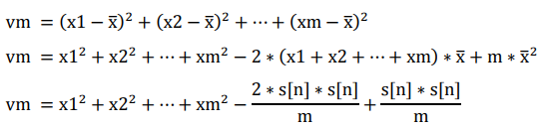
设 s[i]=a[1]+…a[i]，则 A1+a2+……+an=x1+x2+……+xm=s[n]，
则 平均数x = s / m

Slide 13

设 f[i,j]表示第 i 段的结尾为 j （a[j]）的 x1……xi 的 最小平方和，则可以得到转移方程
再用斜率优化

Slide 14
hdu3507
题目大意： 给出N(1e4)个单词，每个单词有个非负权值Ci，现要将它们分成连续的若干段，每段的代价为此段单词的权值和的平方，还要加一个常数M，即(∑Ci)^2+M。现在想求出一种最优方案，使得总费用之和最小。

Slide 15
容易写出方程： f[i]=min{f[j]+(s[i]-s[j])^2+M}(0<=j<=i-1) 其中s是前缀和

Slide 16
展开得：
F[i] = min(f[j] + s[i]^2 + s[j]^2 – 2s[i]s[j] + M);
令f[i] = B, f[j]+s[j]^2=y, 2s[j] = x, k = s[i] 因此kx+B = y

Slide 17
JZOJ5906
题目:给定n个结点的树，每条边权wi，可以进行传送门操作，求经过每个结点并最终回到根节点的最短路径长度。

Slide 18
如果没有传送门，时间显然是边权*2
如果当前节点有传送门，从它的某个子树中传了回来，再次走入这个子树一定不会更优。
换句话说，一个传送门的某个子树只有遍历完了才会传回来。

Slide 19
设G[i] 为遍历完i为根的子树，不用传送门的时间（就是边权*2）F[i] 为可以用传送门的最优时间
假设我们当前节点为i,DP完的儿子是p 要么在当前节点设传送门，暴力走p，再传回来，很明显我们会从最深的那个叶子传回来。 要么在p的子树中设传送门，暴力走这条边2次（下去1次，回来1次）

Slide 20

最后答案就是F[1]

Slide 21
jzoj5917
现在的位置是(x,y)，同时还有n个景点，坐标分别为(xi,yi)。 每次移动按照下面的顺序操作： 1、 选择一条直线，要求直线经过现在的位置和至少两个景点（如果现在在某个景点那里，也算一个）如果有多条直线满足要求，等概率选择一条。 2、 在选择的这条直线中，等概率选择一个直线覆盖了的景点移动过去，如果目前在景点上，也有可能停住不动。 酥室会进行若干次询问，第i次询问从一个你选的任意点出发（可以不是景点），然后连续移动mi（mi<=1e4）步，最后到达ti的最大概率是多少。

Slide 22
如果从 x 有 cnt 条直线，y 所在的直线有 num 个点，那么从 x 到 y 的 概率是 1/cnt/num。
F[i][j]表示走了 i 步到 j 这个位置的概率，初始化 f[0][m]=1

Slide 23
发现可以用矩阵乘法优化。
按照套路预处理走 1、2、4、8、16……步的矩阵。 这样的话，询问时就是用一个 1*n 的矩阵与 log 个 n*n 的矩阵相乘。
复杂度就是 n^2log 了。

Slide 24
noip2018TG保卫王国
给定一棵树，树上每个点有点权qi
有m组询问(a x b y)表示a， b取或不取
要求：1.一条边上相邻两点至少取一个
2.取到的点权和最小
问：最小点权和是多少

Slide 25
设：
F[i][0/1]表示i取或不取，子树的最小值
G[i][0/1]表示i取或不取，非子树的最小值
H[i][j][0/1][0/1]表示i取或不取，i的2^j级祖先取或不取

Slide 26
F，g转移显然
H先处理i及其父亲的初始值
再利用倍增处理完（nlogn）

Slide 27
最后答案就是a子树（f），ab中间（h），b子树以外（g）

Slide 28
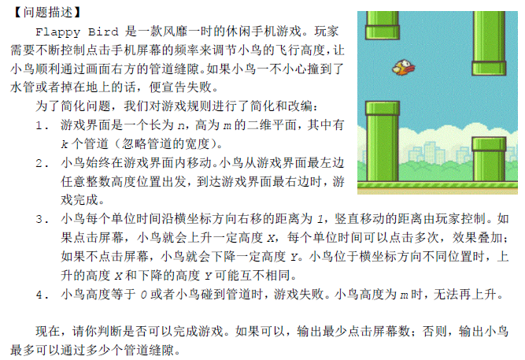
【NOIP2014】飞扬的小鸟

Slide 29
首先，状态是很好想的 f[i][j]表示飞到(i,j)的最少点击次数
f[i+1][j+K∗X]=min(f[i+1][j+K∗X],f[i][j]+K)上升f[i+1][j−Y]=min(f[i+1][j−Y],f[i][j]); 下降

Slide 30
根据数据范围，我们可以发现时间浪费在了K上，大量次数的上升使复杂度变为了nm^2，为了优化掉一个m，用g[j]表示在j高度的最小点击次数。
g[j]=min(f[i][j],g[j−X]+1)
这样，就可以把多次上升转化为1次上升 f[i+1][j+X]=min(f[i+1][j+X],g[j]+1)

Slide 31
【GDKOI2015】星球杯
给出n位选手的两轮得分，以及所属国家的信息（0或1）
安排每位选手分别参加哪一轮比赛
找出最佳方案，使得1国的选手得分总和最高

Slide 32
我们观察到它的N非常小，于是我们可以枚举一个分界线，表示第一轮预选赛中排名第K的人的分数。
我们设他在第一轮预选赛中的得分为x。 那么我们可以发现，对于所有0国的人i，若Xi＜x，则显然把他丢进第一轮里。
按第二轮分数从大到小排序
我们可以设f[i][j]表示在前i个选手中，有j个选手参加了第一轮预选赛并且晋级时1王国的选手最高的得分总和。

Slide 33
有三种情况：
① 0队选手且分数≥x
1、放第一场 F[i-1][j-1] (j>0)
2、放第二场 F[i-1][j]
② 1队选手且分数< x
1、放第二场 F[i-1][j]+Sec[i] (i>j & i-j<=k)
F[i-1][j] (else)
③ 1队选手且分数≥x
1、放第一场 F[i-1][j-1]+Fir[i] (j>0)
2、放第二场 F[i-1][j]+Sec[i] (i>j & i-j<=k)
F[i-1][j] (else)

Slide 34
【JZOJ4474】排列计数
求有多少种长度为 n 的序列 A，满足以下条件： (1)1 ~ n 这 n 个数在序列中各出现了一次 (2)若第 i 个数 A[i] 的值为 i，则称 i 是稳定的。序列恰好有 m 个数是稳定的 满足条件的序列可能很多，序列数对 10^9+7 取模。

Slide 35
观察题目可以发现最终答案为
其中 C 为组合数， f [i]表示长度 i 的序列错位排列的方案数（即保证数 i 不放在位置 i 上）。
可以这样来理解这个式子，先从 n 个位置中选出 m 位置，保证他们满足条件 2，其余位置不能 再有 a[i] = i，所以是错位排列。
然而 f 是可以 递推的。 f [n]=(n-1)*(f[n-1]+f[n-2])
这个式子还是比较 好理解的：首先假设我们先确定数字 1 的位置，那么除了位置 1，其他位置都可以放，所以是(n-1)，当我们确定了 1的位置之后，不妨假设放在位置 x ，那么数字 x 有两种选择：
1.放在位置1，这时剩下的n-2个数是错位的，方案数就是f[n-2];
2.不放在位置1，这时除1外n-1个数是错位的，方案数为f[n-1]，那么总的方案数就是f[n-1]+f[n-2]。

